Slide 1

UBND QUẬN LONG BIÊN
TRƯỜNG MẦM NON ĐÔ THỊ VIỆT HƯNG
LĨNH VỰC PHÁT TRIỂN NHẬN THỨC
HOẠT ĐỘNG NHẬN BIẾT
Đề tài: Nhận biết con mèo
Lứa tuổi: Nhà trẻ 24 - 36 tháng
Giáo viên thực hiện: BÙI QUỲNH ANH

Slide 2

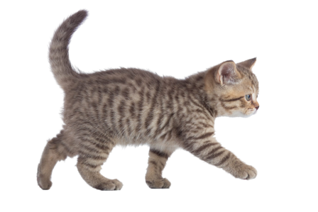
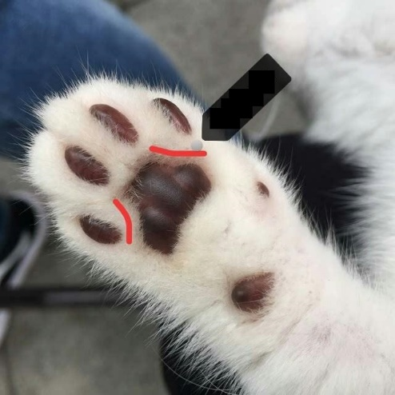
Cái mình
Cái đầu
Cái đuôi
1
Cái chân
4
3
2
Đệm chân

Slide 3
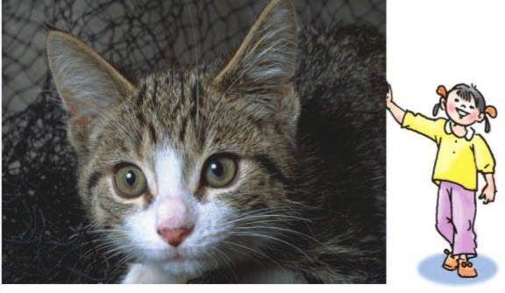
Cái tai
Cái đầu
Cái mắt
Cái mũi
Cái miệng

Slide 4
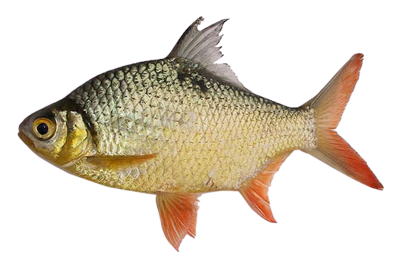
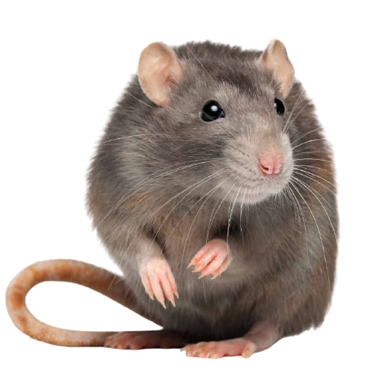

Slide 5
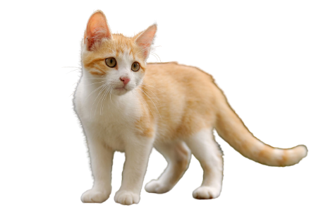
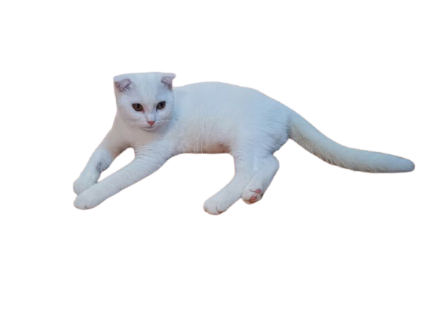

Slide 6
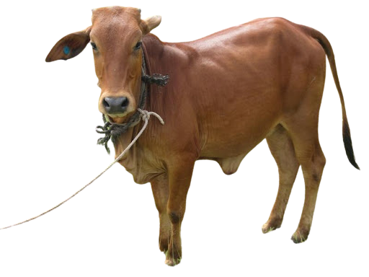
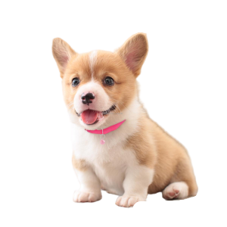
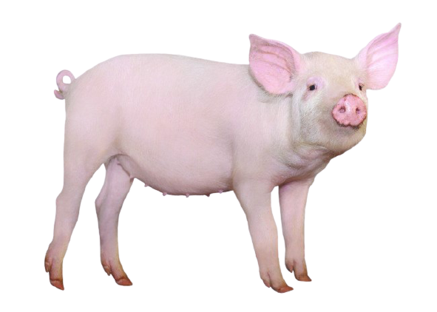
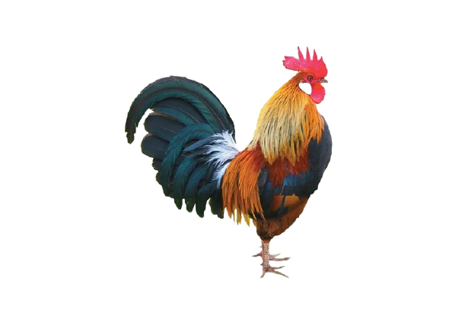

Slide 7

Trò chơi 1:
Tìm bộ phận còn thiếu.

Slide 10
Trò chơi 2:
Tìm bóng con vật.

Slide 11

